Slide 1
Загадки о профессиях

Slide 2
Шофёр
Правила движения
Знает без сомнения.
Вмиг заводит он мотор,
На машине мчит...

Slide 3
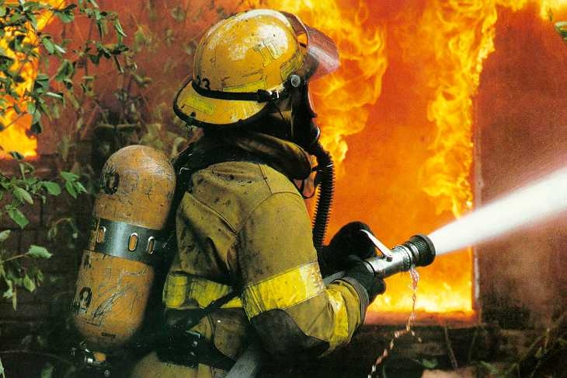
Темной ночью, ясным днем
Он сражается с огнем.
В каске, будто воин славный,
На пожар спешит...
Пожарный

Slide 4
Парикмахер
У этой волшебницы,
Этой художницы,
Не кисти и краски,
А гребень и ножницы.
Она обладает
Таинственной силой:
К кому прикоснётся,
Тот станет красивый.

Slide 5
Фотограф
Наведёт стеклянный глаз,
Щёлкнет раз - и помним вас.

Slide 6
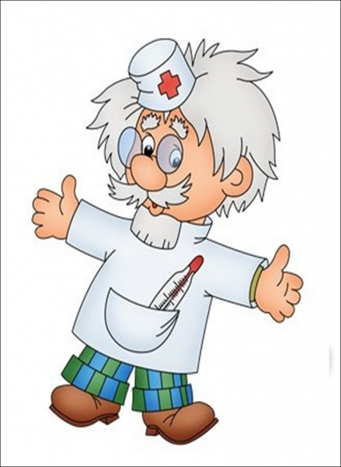
Кто у постели больного сидит?
И как лечиться, он всем говорит;
Кто болен - он капли предложит принять,
Тому, кто здоров, - разрешит погулять.
Доктор

Slide 7
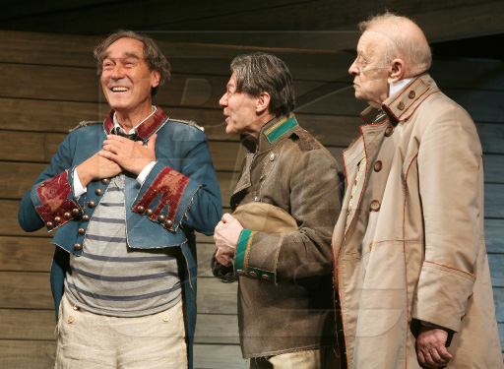
В прошлый раз был педагогом,
Послезавтра - машинист.
Должен знать он очень много,
Потому, что он ...
Артист

Slide 8
Ветеринар
Доктор, но не для детей,
А для птиц и для зверей.
У него особый дар,
Этот врач - …

Slide 9
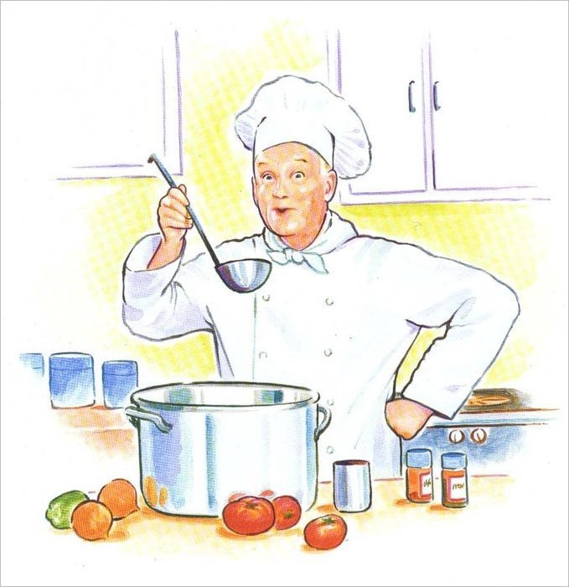
Скажи, кто так вкусно
Готовит щи капустные,
Пахучие котлеты,
Салаты, винегреты,
Все завтраки, обеды?
Повар

Slide 10
Маляр
Вот на краешке с опаской
Он железо красит краской,
У него в руках ведро,
Сам расписан он пестро.

Slide 11
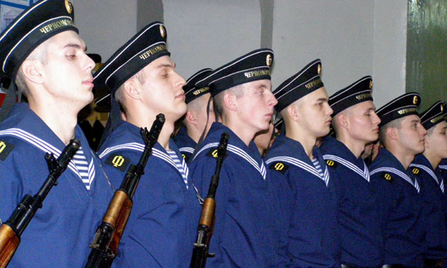
Моряк
Кто плывет на корабле
К неизведанной земле?
Весельчак он и добряк.
Как зовут его?

Slide 12
Источники:
http://www.prozagadki.ru/544-zagadki-pro-professii.-taksist-i-shofer.html
http://detkam.e-papa.ru/zagadki/3/21/
http://www.logoslovo.ru/media/pic_middle/1/4533.jpg
http://images.yandex.ru/yandsearch?text=%D1%84%D0%BE%D1%82%D0%BE%D0%B3%D1%80%D0%B0%D1%84&pos=11&rpt=simage&img_url=http%3A%2F%2Fcs259.vkontakte.ru%2Fu35655525%2F108329446%2Fx_39003e33.jpg
http://image.tsn.ua/media/images/original/Jul2010/245548.jpg
http://www.ozedu.ru/files/u1074/Risunok2.png
http://www.umka.by/library/zagadki.html#item463
http://ped-kopilka.ru/vneklasnaja-rabota/zagadki-schitalki-i-skorogovorki/zagadki-o-profesijah-dlja-detei.html
http://www.stroydizayn.ru/wp-content/uploads/vibormalyara.jpg
http://er.ru/media/userdata/news/2012/04/22/ef75cde6eed235cd2be8f10e0233848a.jpg

Slide 13
Презентацию выполнила
воспитатель МДОУ Горненский детский сад
Макарова Ирина Владиславовна

